Slide 1
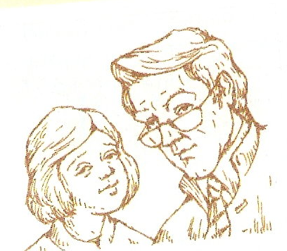
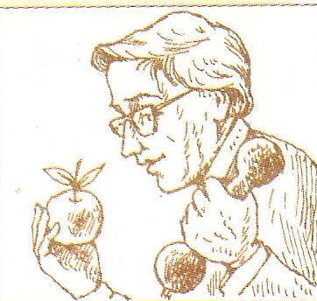
С. 84
Прочитайте диалог Антошки и биолога . Чем различаются утверждения Антошки и биолога?

Slide 2
Клетки ядерных организмов устроены сложнее бактерий
П
Р
О
Б
Л
Е
М
А
Как устроены клетки ?

Slide 3
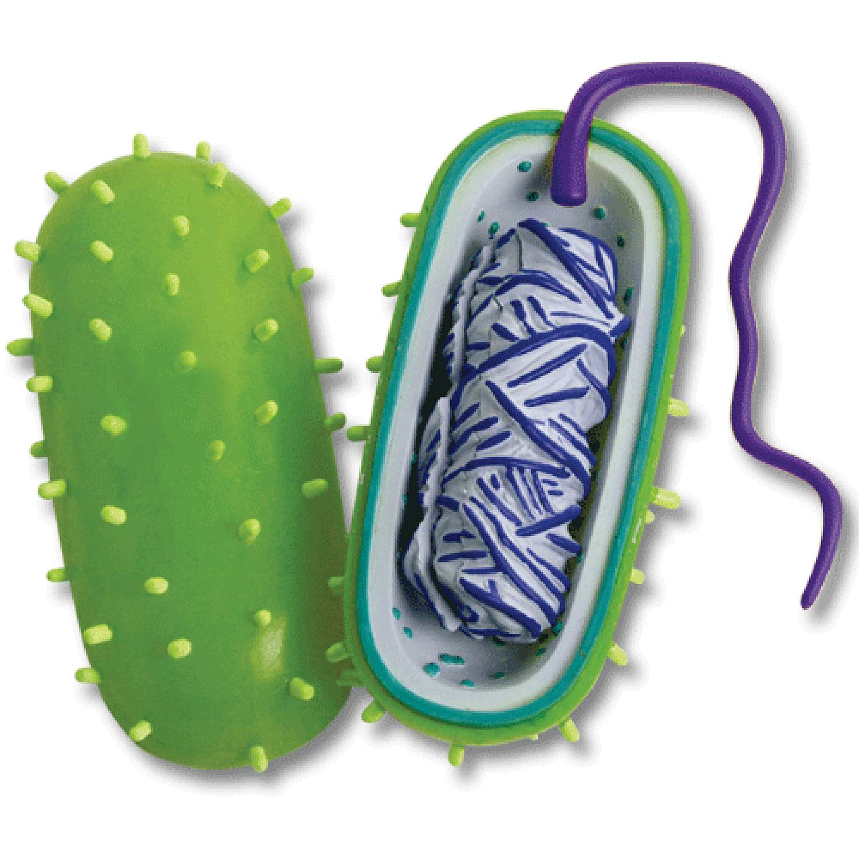
Вспоминаем то, что знаем
Кому принадлежит эта клетка?
Почему организмы, состоящие из таких клеток относят к безъядерным?
Где расположено ядерное вещество у безъядерных организмов?

Slide 4
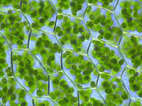
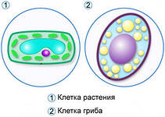
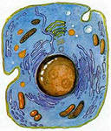
У каждого царства живых организмов клетки особенные с.84
Царство растений
Царство грибов
Царство животных
Почему эти клетки относят к ядерным
Кто относится к эукариотам?
3

Slide 5

Применяем новые знания
К какому царству относятся эти клетки?
К прокариотам или к эукариотам они принадлежат?
Какой отличительный признак вы использовали?

Slide 6
Клетка выполняет много функций
Функции | Части клети
Самозащита
 | Мембрана
Дыхание
 | Ядро
Создание новых белков
 | Цитоплазма

Slide 7
Применяем новые знания
Что защищает клетку?
В какой части клетки происходит дыхание?
Где в клетке образуются белки?
Чем образована клеточная стенка растений?
Где находится ДНК у эукариот?

Slide 8
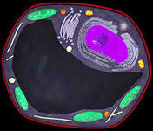
Как устроена клетка ядерных организмов? С.86. рис. 14.3
Мембрана
Цитоплазма
Ядро
Митохондрии
Рибосомы
Эндоплазматическая сеть

Slide 9

Подведем итоги
Какую проблему решали на уроке?
Как решали?
Что оказалось самым трудным для тебя?
Что больше всего запомнилось?

Slide 10
Самостоятельная работа по выбору
Выполните задание №5 на с.86
Зарисуйте клетку и обозначьте
Мембрану- красным
Место образование белка- синим
Ядро- зеленым
Органоид, в котором происходит дыхание- черным

Slide 11
Интернет- ресурсы
http://subscribe.ru/archive/business.edu.biology/201201/15120605.html
http://www.knowbiology.ru/zhizn/kletka-page4.html
http://www.asia.ru/ru/ProductInfo/1261899.html
http://900igr.net/fotografii/biologija/Stroenie-kletki-i-ejo-funktsii/008--Kletka-rastenija.html

